Slide 1
Softbank Ventures Korea 차세대 투자자산관리시스템 구축
NEW SIMS Design Guide
2017 ⓒ LOGOSSYSTEM ALL RIGHT RESERVED

Slide 2
01. 화면 공통

Slide 3
프로젝트 | Softbank Ventures Korea 2016 차세대 ERP 구축 | 최근 수정일자 | 2017. 04. 13 | 작성자 | 로고스시스템 전은출 차장
구분 | 화면공통 Div레이아웃 구조 | 설명 | 팝업 제외한 메뉴화면 공통 레이아웃
왼쪽메뉴 Div 위치 고정, 스크롤 없음.
컨텐츠 Div 폭 1,100px 고정 ( 오른쪽 메뉴 제외 ) 가운데 정렬
오른쪽 메뉴 Div 위치 고정 ( 스크롤 없음 )
Div_contents : 1,100px
연결 URL : frm_top.xfdl
<Sub Div 1 />
<Sub Div 2 />
<Sub Div 3 />
…
<Sub Div N />
Div_indexTop : 1,100px
연결 URL : frm_top.xfdl
Div_rightmenu : 120px
연결 URL : frm_right
Div_leftmenu : 60px
연결 URL : frm_right
Div_indexBottom : 1,100px
연결 URL : frm_bottom.xfdl

Slide 4
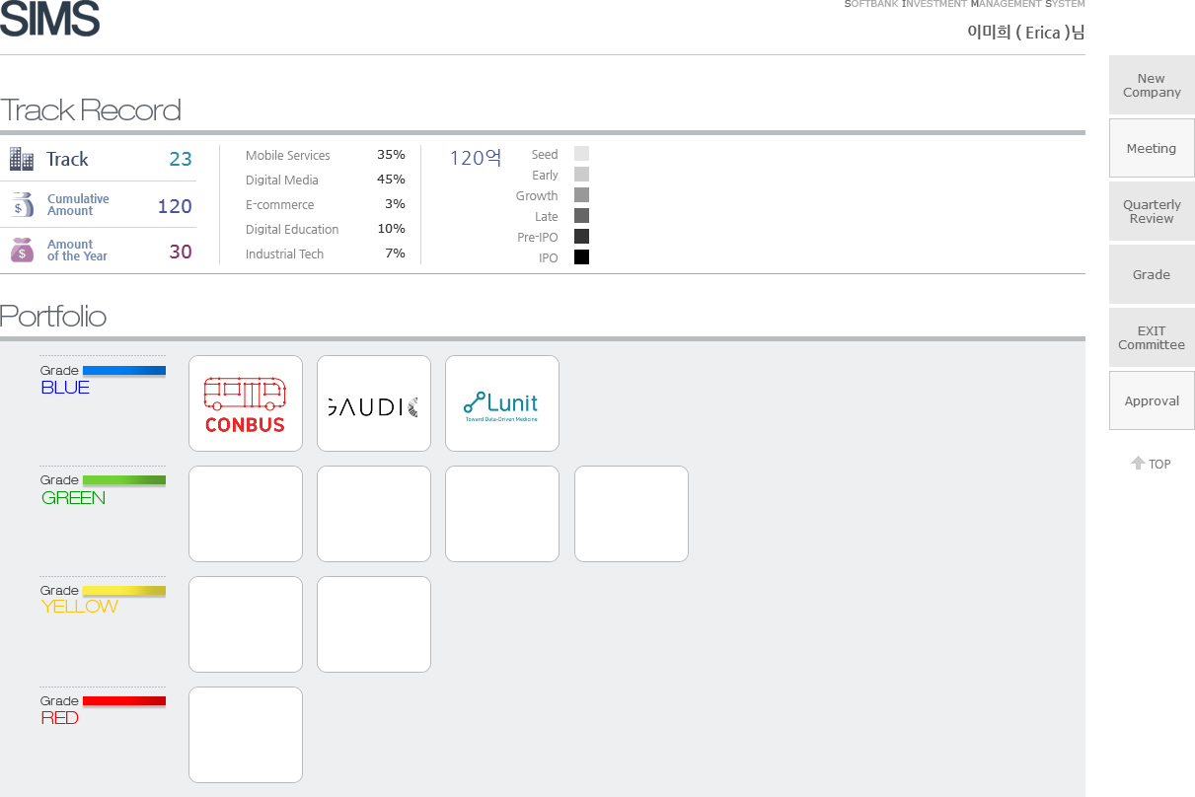
프로젝트 | Softbank Ventures Korea 2016 차세대 ERP 구축 | 최근 수정일자 | 2017. 04. 13 | 작성자 | 로고스시스템 전은출 차장
구분 | 화면 공통 레이아웃 | 설명 | 화면공통 레이아웃 : 간격, 위치
(1) 1,100px
컨텐츠 영역 Width : 1,100px, 중앙정렬
Div_indexTop 의 아래 실선과 우측메뉴 상단 의 위치가 동일하게
상위 컨텐츠 그룹과 다음 서브타이틀(이미지, 텍스트) 사이의 간격 20픽셀
버튼과 버튼 사이 간격 : 3픽셀
버튼과 버튼 아래 컨텐츠 그룹과의 간격 : 5픽셀
Div_contents 와 Div_rightmenu 사이의 간격 : 20픽셀
(2)
(6)20px
(4) 3px
(3)20px
버튼1
버튼1
(5) 5px

Slide 5
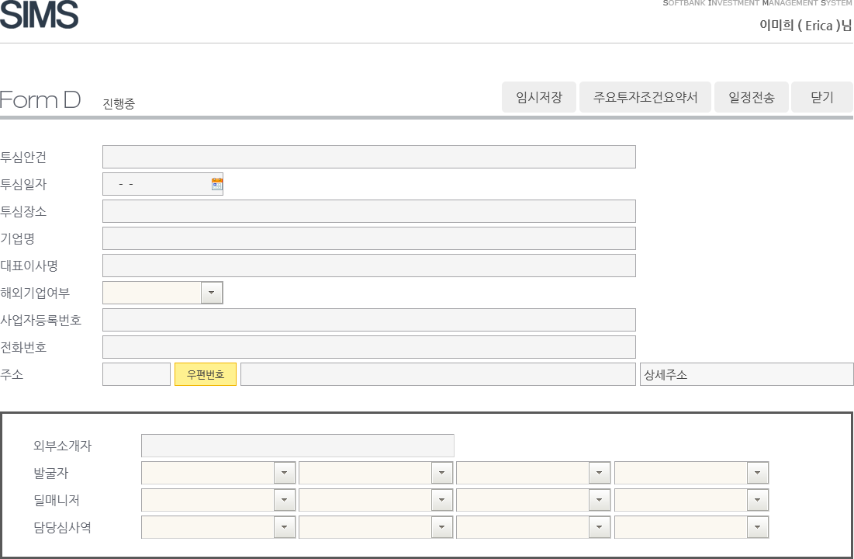
프로젝트 | Softbank Ventures Korea 2016 차세대 ERP 구축 | 최근 수정일자 | 2017. 04. 13 | 작성자 | 로고스시스템 전은출 차장
구분 | 화면 공통 레이아웃 | 설명 | 화면공통 레이아웃 : 간격, 위치
버튼사이즈 : 폭 : 80px(최소), 높이 : 40px - 글자수 증가에 따라 버튼 사이즈 증가 시 20px 단위로 증가 시킴. - 버튼 사이 간격 : 3픽셀
컨텐츠 그룹간의 간격 20픽셀
Input Component 사이의 간격 : 5픽셀
3px
(1)
(2) 20px
(3) 5px
(2) 20px
(2) 20px
(2) 20px

Slide 6
프로젝트 | Softbank Ventures Korea 2016 차세대 ERP 구축 | 최근 수정일자 | 2017. 04. 13 | 작성자 | 로고스시스템 전은출 차장
구분 | 공통 글꼴 | 설명 | 화면공통 글꼴, 입력Component
Default Font
1. Font : 11 NanumGothic
2. Color : #555555ff
Title ( Image )
1. Font : Helvetica Neue LT Pro
2. Size : 30pt
3. Color : #5e626c
Popup Title ( Text )
1. Font : 18 NanumGothic
2. Color : #333333ff
Input Title 1. Font : 12 NanumGothic
2. Color : #5e626cff
Button 1. height : 40px
2. Min width : 80px
2. border : 0
3. Background : #eeeeeeff
4. Font : 12 NanumGothic
5. Color : #444444ff
6. Cursor : Hand
Edit, Mask Edit, Calendar 1. height : 30px
2. border : 1 solid #a6a6a9ff
3. Background : #f5f5f5ff
4. Font : 11 NanumGothic
5. Color : #444444ff
6. Padding : 0 3 0 3
Combo 1. height : 30px
2. border : 1 solid #a6a6a9ff
3. Font : 11 NanumGothic
4. Color : #46463dff
5. Itempadding : 0 3 0 3
Required Input Title 1. Font : 12 NanumGothic
2. Color : crimson
Impotant Input Title 1. Font : 12 NanumGothic
2. Color : #000000ff
Grid
1. Header Font : 10 NanumGothic
2. Body Font : 9 NanumGothic
Textarea
1. Border : 3 solid #d07f9dff
2. Font : 11 NanumGothic
3. Color : #444444ff
4. Padding : 10 10 10 10
Div ( for Contents Box )
1. Border : 1 solid #595959ff
※ 지정되지 않은 설정은 넥사크로 Default 설정에 따르고, 일반적이지 않은 화면의 경우 전체 분위기를 해치지 않는 범위내에서 글꼴 크기나 색상을 조절해서 사용.

